Slide 1
Έναρξη Ενότητας 1.2
Δημόσιες η-υπηρεσίες – Εννοιολογικό μοντέλο

Slide 2
ΒΑΣΙΚΕΣ ΑΡΧΕΣ ΚΑΙ ΕΝΝΟΙΕΣ ΔιαλειτουργικΟτηταΣ
Δημόσιες η-υπηρεσίες – Εννοιολογικό μοντέλο
2

Slide 3
Δημόσια Υπηρεσία
Ηλ-Διακυβέρνηση σημαίνει Υπηρεσίες
Υπηρεσία: παροχή συγκεκριμένου αποτελέσματος, που επιθυμεί να λάβει ένας πολίτης ή μία επιχείρηση από έναν οργανισμό της ΔΔ
Η ολοκλήρωση μίας Υπηρεσίας συνίσταται στην εκτέλεση κάποιων διαδικασιών

Slide 4
Δημόσια υπηρεσία - χρήστες
Δημόσια υπηρεσία:
Δραστηριότητα σημαντική η οποία δεν θα παρέχονταν αν δεν διαμεσολαβούσε ο Δημόσιος Τομέας
Ποιος είναι ο τελικός χρήστης μίας Δημόσιας Υπηρεσίας;
Πολίτες,
Επιχειρήσεις,
Άλλοι φορείς της Δημόσιας Διοίκησης.

Slide 5
Τύποι δημοσίων υπηρεσιών
‘Δημόσια Διοίκηση προς Επιχείρηση’ (Administration to Business - A2B)
Εθνικό σύστημα ηλεκτρονικών δημόσιων προμηθειών
‘Δημόσια Διοίκηση προς Πολίτη’ (Administration to Citizen - A2C)
Υπηρεσίες φορολόγησης, υπηρεσίες κοινωνικής ασφάλισης
Περιλαμβάνεται η περίπτωση που ο πολίτης είναι υπάλληλος π.χ. Συστήματα προσωπικού και μισθοδοσίας (Government to Employee- A2E)
‘Δημόσια Διοίκηση προς Δημόσια Διοίκηση’ (Administration to Administration - A2A)
Εθνικό σύστημα παρακολούθησης εκτέλεσης προϋπολογισμού (Γενικό Λογιστήριο του Κράτους)

Slide 6
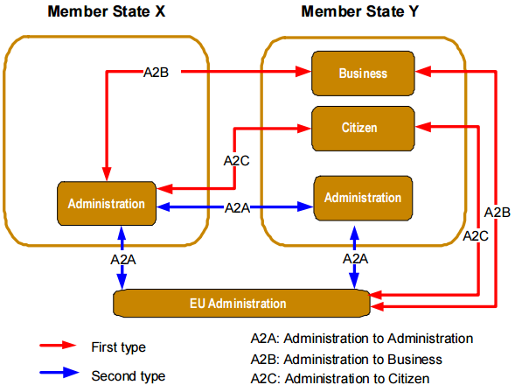
Τύποι Δημοσίων Υπηρεσιών σε Διασυνοριακό Επίπεδο

Slide 7
Εμπλεκόμενοι σε μία Δημόσια Υπηρεσία
Μια δημόσια υπηρεσία έχει:
Χρήστη: Πολίτης ή επιχείρηση ή άλλος φορέας της ΔΔ. Για πολύπλοκες υπηρεσίες, χρήστες είναι και άλλες μονάδες ή στελέχη του ιδίου Φορέα
Πάροχο: Υπηρεσιακή Μονάδα, που παρέχει την υπηρεσία
Ρυθμιστή: Τουλάχιστον μια Υπηρεσιακή Μονάδα, που είναι αρμόδια για το ρυθμιστικό πλαίσιο

Slide 8
Επιχειρησιακό Εννοιολογικό Μοντέλο Δημόσιας Υπηρεσίας
Γεγονός έναρξης παροχής της υπηρεσίας:
Νέα περίοδος (π.χ. οικονομικό έτος)
Νέα αίτηση
Ενδεικτικά βήματα διαδικασίας
Συλλογή πληροφορίας
Επιβεβαίωση πληροφορίας
Αποτέλεσμα
Νέα πληροφορία
Μία ενέργεια
Μία απόφαση

Slide 9
Παράδειγμα Επιχειρησιακού Μοντέλου Δημόσιας Υπηρεσίας : Δήλωση φορολογία εισοδήματος
Το γεγονός εκκίνησης είναι το νέο οικονομικό έτος.
Τα βασικά βήματα είναι :
Συλλογή πληροφορίας από τις αρμόδιες πηγές,
Επιβεβαίωση της πληροφορίας από τον πολίτη,
Έλεγχος της δήλωσης
Το αποτέλεσμα είναι η απόφαση για το ποσό φορολογίας που αναλογεί στο εισόδημα του πολίτη.

Slide 10
Συστατικά στοιχεία - ρόλοι η-δημόσιας υπηρεσίας
Ένα αποτέλεσμα / απόφαση
Έναν «υπεύθυνο» (owner) της υπηρεσίας
Μια βασική ομάδα χρηστών
Μια οπτική διεπαφή για τον χρήστη

Slide 11
Παραδείγματα συστατικών στοιχείων –ρόλων μίας η-δημόσιας υπηρεσίας
Πολίτες (end user group) που έχουν πρόσβαση στο ιατρικό τους φάκελο (service outcome) από τη διαδικτυακή πύλη της ηλεκτρονικής συνταγογράφησης (interface) που παρέχει η ΗΔΙΚΑ (owner);
Οι επιχειρήσεις (end user group) που πληρώνουν για να κατοχυρώσουν τα λογότυπα τους (service outcome) στο διαδικτυακό τόπο (interface) της Γενικής Γραμματείας Εμπορίου και Καταναλωτή (owner)
Υπηρεσίες μεταφορών της Δημόσιας Διοίκησης (end user group) που λαμβάνουν στοιχεία για οχήματα που είναι καταχωρημένα στην ΕΕ (service outcome) από το σύστημα της υπηρεσίας EUCARIS (owner).

Slide 12
Τέλος Ενότητας 1.2

Slide 13
Χρηματοδότηση
Το παρόν εκπαιδευτικό υλικό έχει αναπτυχθεί στο πλαίσιο του εκπαιδευτικού έργου του ΕΚΔΔΑ.
Το έργο με το ακρωνύμιο SlideWiki «Large-scale pilots for collaborative OpenCourseWare authoring, multiplatform delivery and Learning Analytics» έχει χρηματοδοτήσει μόνο την αναδιαμόρφωση του εκπαιδευτικού υλικού.
Το έργο υλοποιείται στο πλαίσιο του Ευρωπαϊκού προγράμματος Έρευνας «Horizon 2020» και χρηματοδοτείται από την Ευρωπαϊκή Ένωση.

Slide 14
Σημειώματα

Slide 15
Σημείωμα Ιστορικού Εκδόσεων Έργου
Το παρόν έργο αποτελεί την έκδοση 1.0.
Έχουν προηγηθεί οι κάτωθι εκδόσεις:
Έκδοση διαθέσιμη εδώ.

Slide 16
Σημείωμα Αδειοδότησης
Το παρόν υλικό διατίθεται με τους όρους της άδειας χρήσης Creative Commons Αναφορά, Μη Εμπορική Χρήση Παρόμοια Διανομή 4.0 [1] ή μεταγενέστερη, Διεθνής Έκδοση.
Εξαιρούνται τα αυτοτελή έργα τρίτων π.χ. φωτογραφίες, διαγράμματα κ.λ.π., τα οποία εμπεριέχονται σε αυτό και τα οποία αναφέρονται μαζί με τους όρους χρήσης τους στο «Σημείωμα Χρήσης Έργων Τρίτων».

Slide 17
Διατήρηση Σημειωμάτων
Οποιαδήποτε αναπαραγωγή ή διασκευή του υλικού θα πρέπει να συμπεριλαμβάνει:
το Σημείωμα Αναφοράς
το Σημείωμα Αδειοδότησης
τη δήλωση Διατήρησης Σημειωμάτων
το Σημείωμα Χρήσης Έργων Τρίτων (εφόσον υπάρχει)
μαζί με τους συνοδευόμενους υπερσυνδέσμους.

